Slide 1
Муниципальное бюджетное дошкольное образовательное учреждение
«Детский сад общеразвивающего вида «Семицветик»
гп. Андра, Октябрьский район, ХМАО-Югра
ТЕМАТИЧЕСКИЙ ПРОЕКТ
«В гостях у сказки»
Составители: Гоголева Л.Б. и воспитанники второй младшей группы «Бусинки»
январь 2020 г.

Slide 2
Недели | Тема | Задачи | Итоговые мероприятия
1 2 | «В гостях у сказки» | Образовательные: 1. Стимулировать детей слушанию сказок, побуждать рассказывать о своем восприятии поступков героев произведений. рассматриванию иллюстраций. 2. Расширять знания детей о писателях, поэтах России. 3. Актуализировать знания детей сказочных героев посредством викторин, олимпиад, деловых игр. Развивающие: 1. Закреплять в самостоятельной деятельности умение выбирать роль, нести ответственность. 2. Развивать умение логически размышлять на заданную тему. 3. способствовать развитию плавности, напевности в речи посредством театрализованной деятельности. Воспитательные: 1. Прививать интерес к народному творчеству посредством разучивания колядок, потешек. 2. Воспитывать понимание своей значимости в коллективе. 3. Продолжать воспитывать интерес к театральной деятельности, искусству. | Деятельность с детьми и сотрудниками: 1. Показ сказок, соответствующих возрасту детей. 2. Проведение олимпиады 3. «Сказочные герои бывают разные!» «Моя любимая сказка» (русская народная, хантыйская, авторская) Викторина для родителей: «Угадай-ка сказку»

Slide 3
Проведенные мероприятия с детьми в рамках реализации проекта
Центр искусства | Центр строительства | Литературный центр | Центр сюжетно-ролевой игры | Центр экспериментирования, песка и воды | Центр математики и манипуляционных игр | Центр науки и естествознания
Рисование «Золотое яичко» | Конструирование «Теремок» | К. Чуковский «Федорино горе» | С/Р игра «Автобус» | ПИД «Деревянный брусочек» | Д/И «Собери яичко», «Собери сказку» | ФЦКМ: «Курочка ряба», «Три медведя»
Аппликация «Колобок на окошке» |  | Русская народная сказка: «Курочка Ряба», «Теремок», «Колобок» | С/Р игра «Больница» |  | П/И: «Волк и козлята»
Рисование «Каша для Мишутки» |  | Русская народная сказка: «Петушок и бобовое зёрнышко» | С/Р игра «Хозяюшка» |  | Д/И: «Блоки Дьенеша», «Лото», «Досочки Сегена»
Лепка «Бублики для героев сказок»

Slide 4
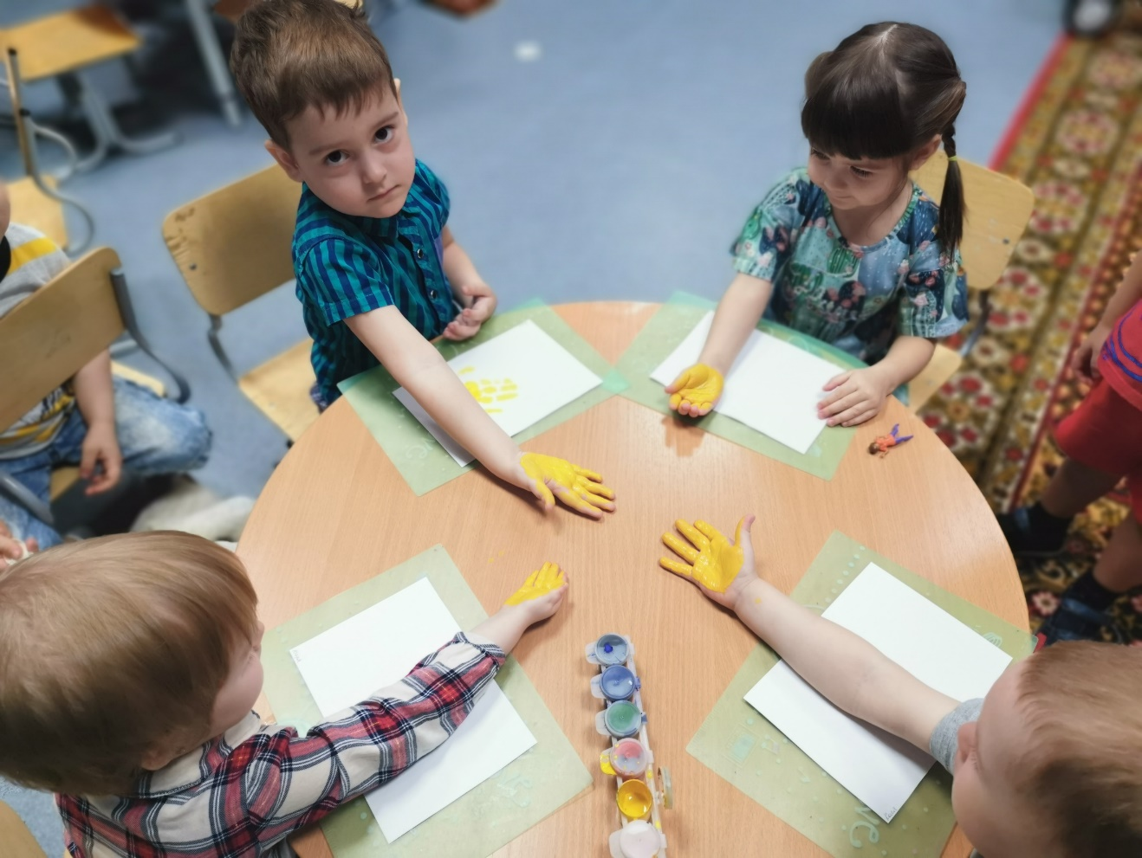
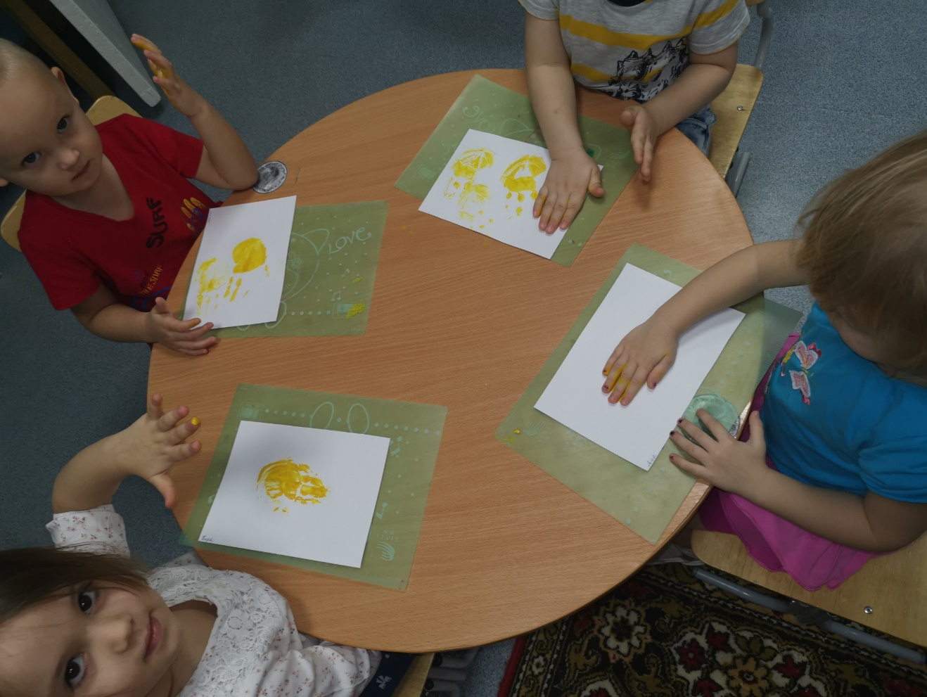
Рисование «Золотое яичко»

Slide 5
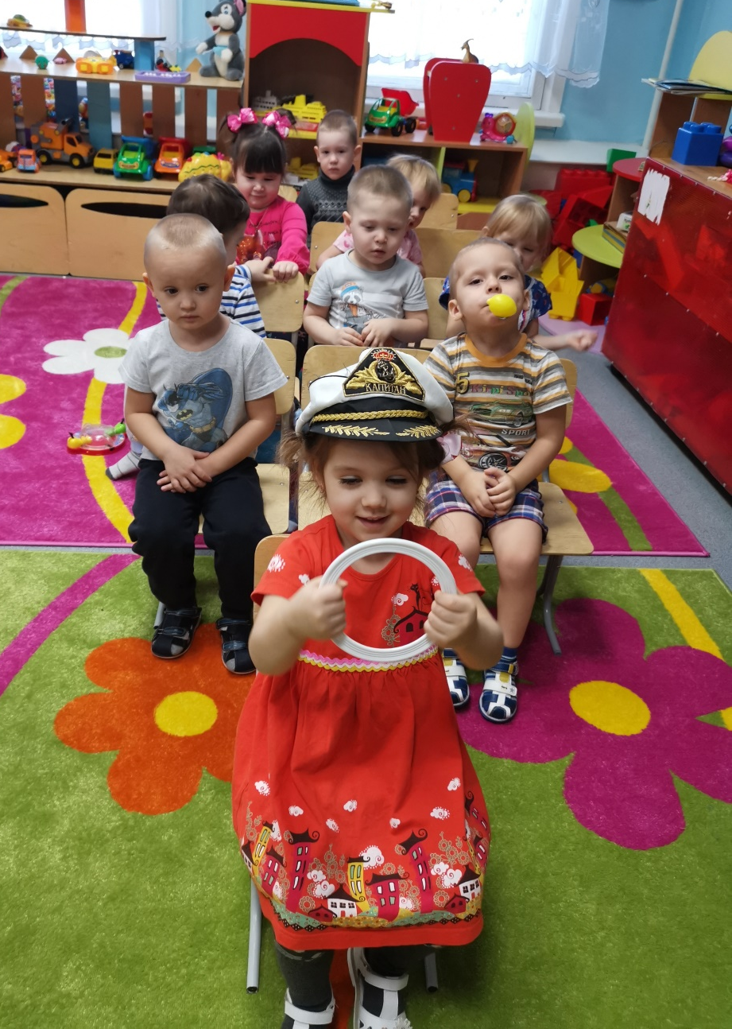
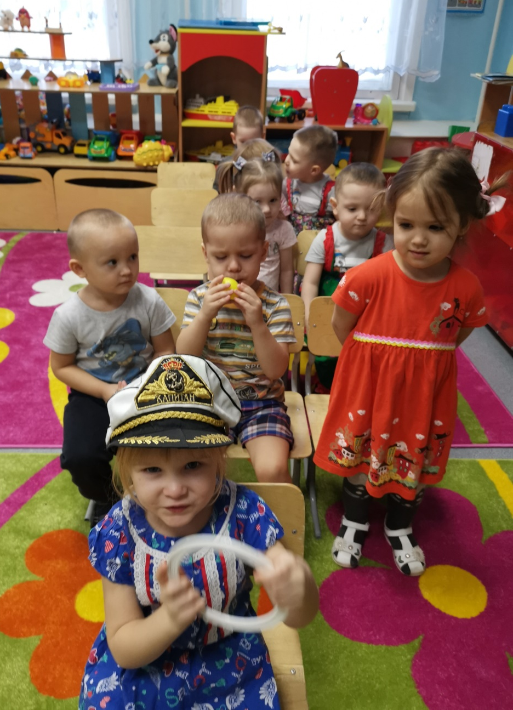
С/Р игра «Автобус»

Slide 6
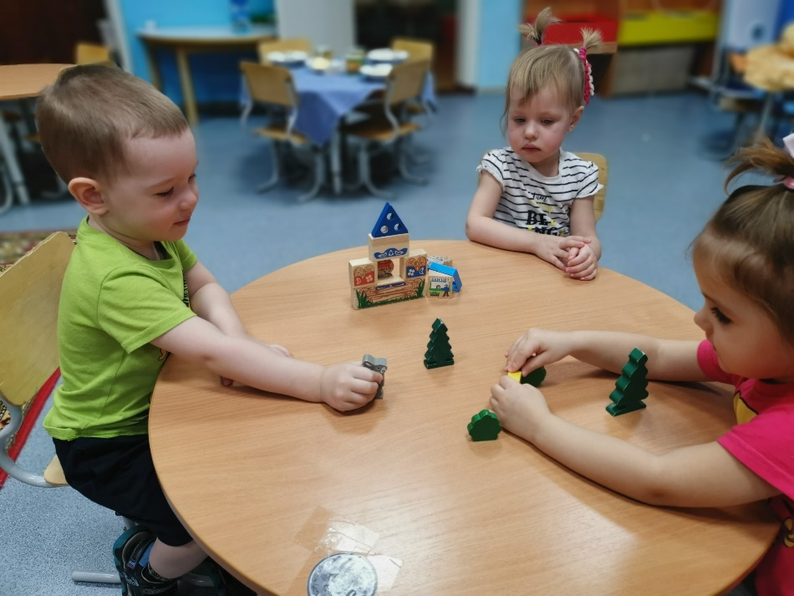
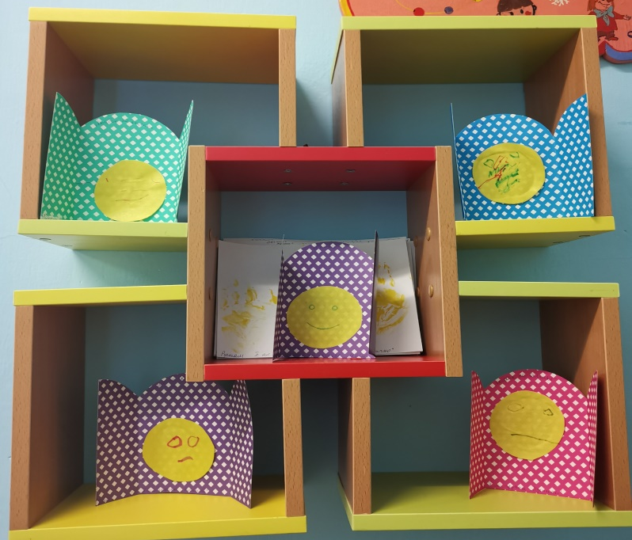
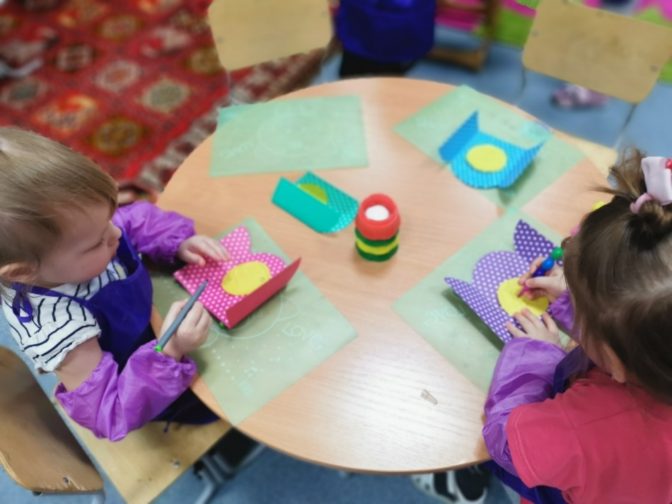
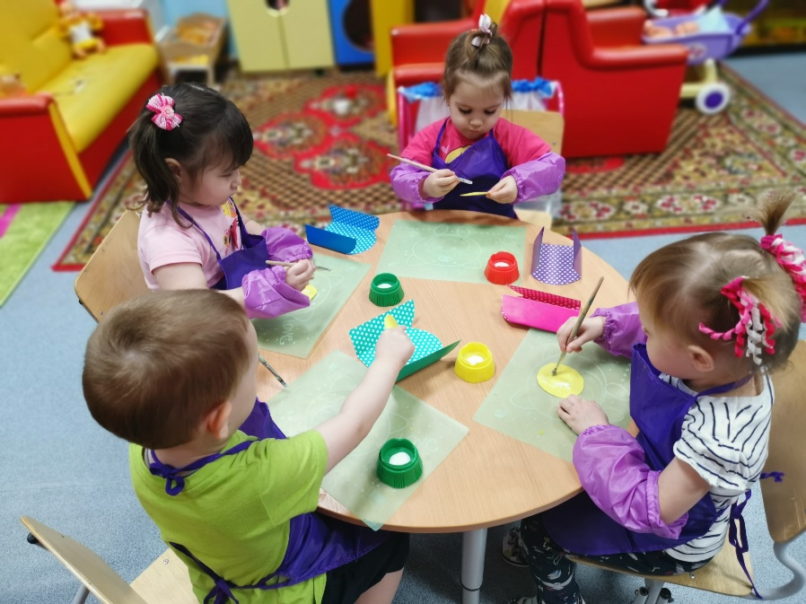
Аппликация «Колобок на окошке»

Slide 7
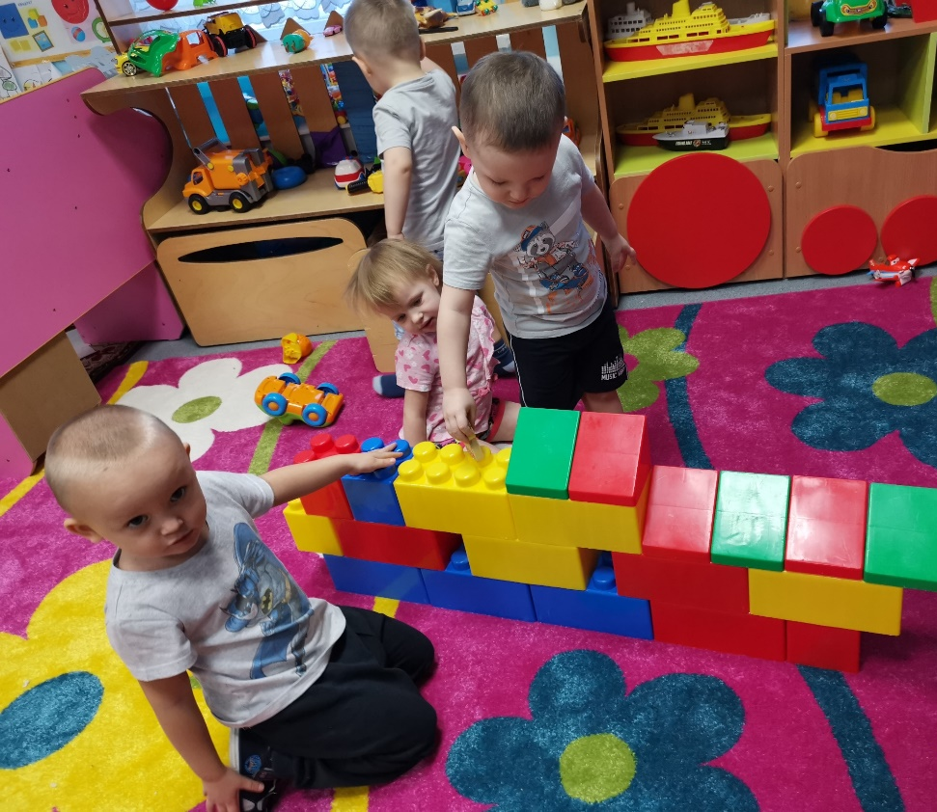
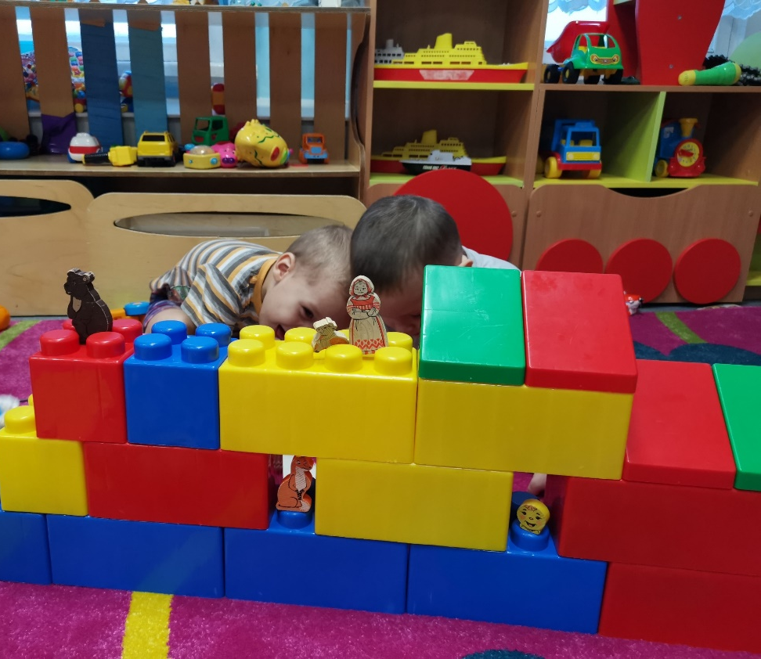
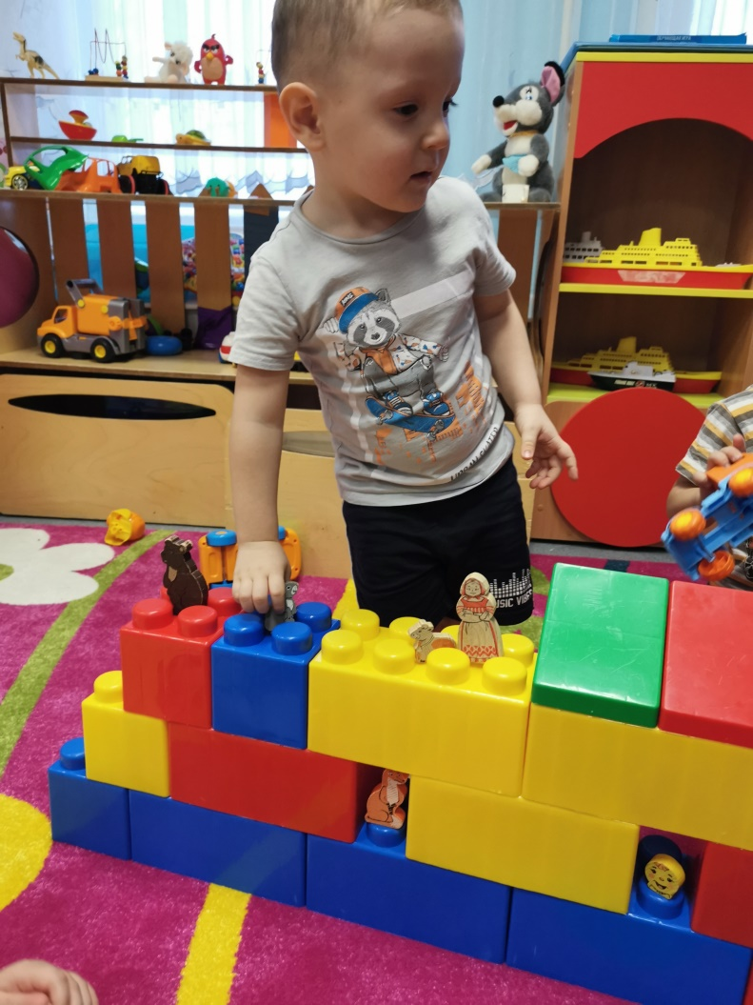
Конструирование «Теремок»

Slide 8
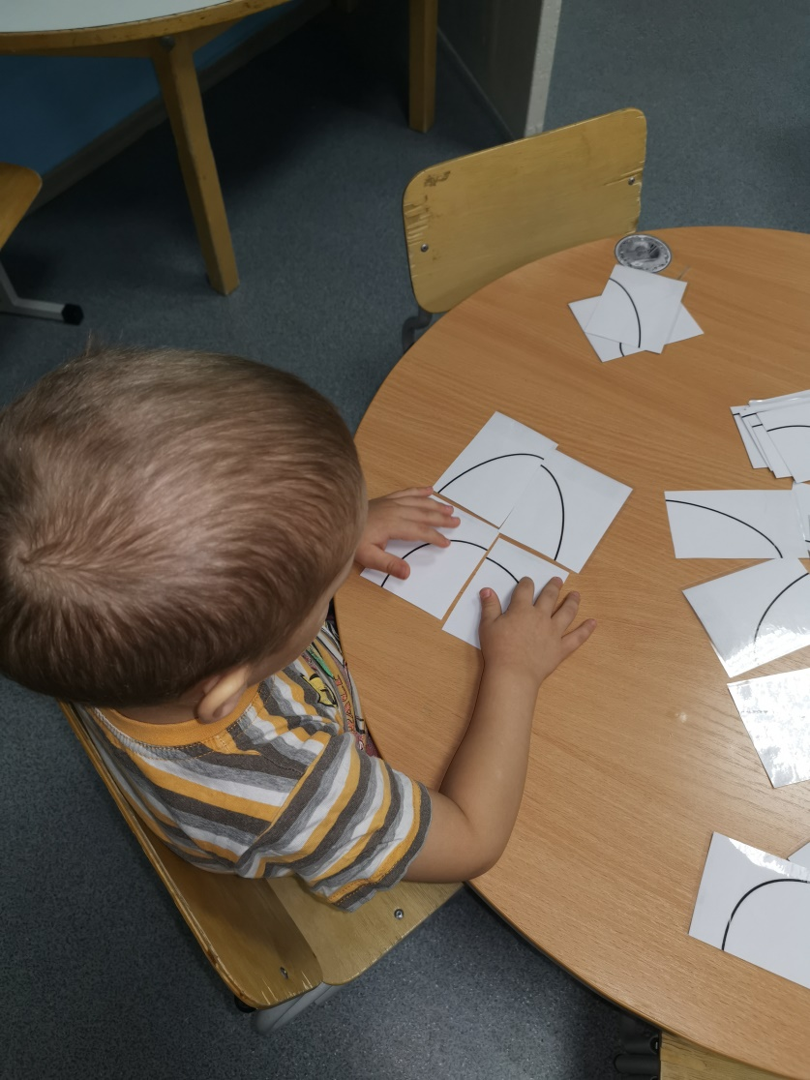
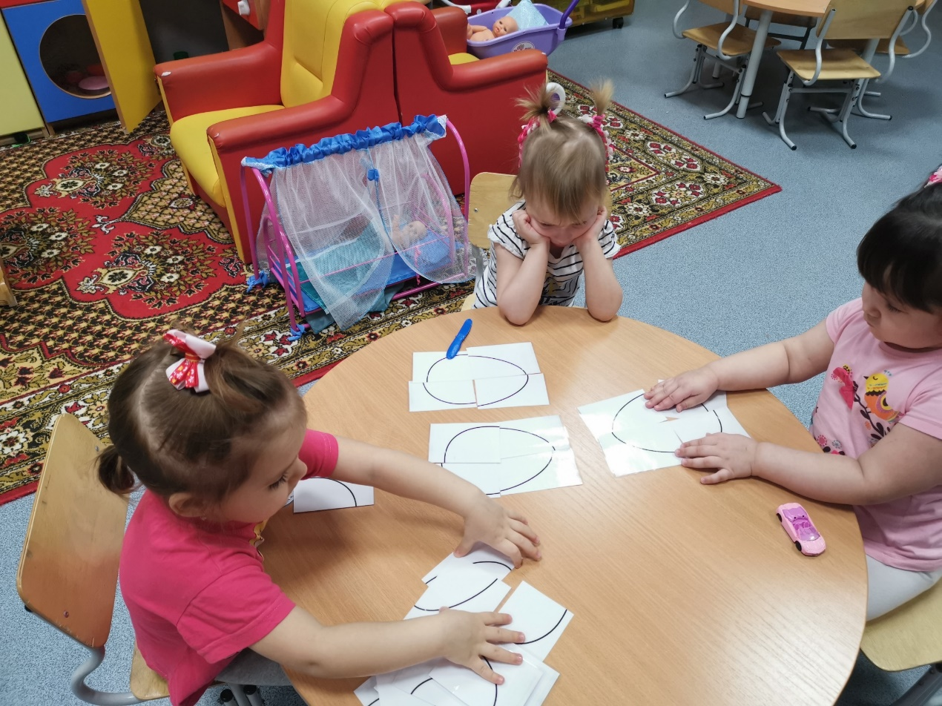
Д/И «Собери яичко»

Slide 9
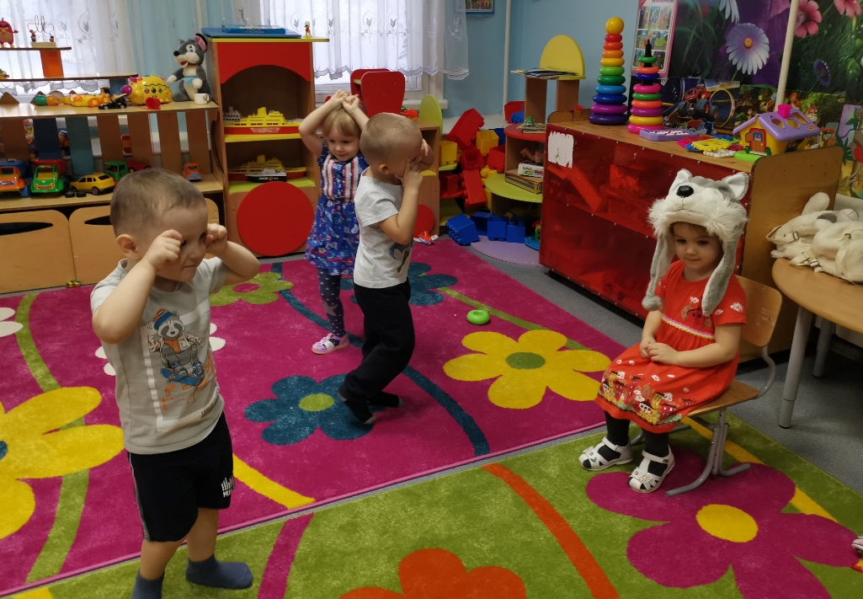
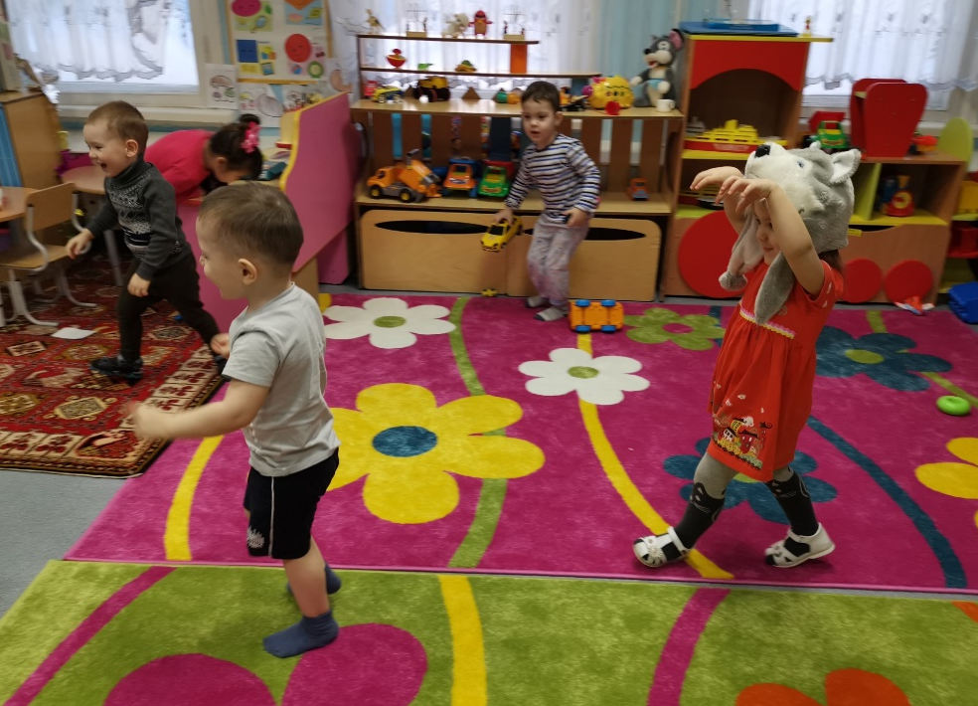
П/И
«Волк и козлята»

Slide 10
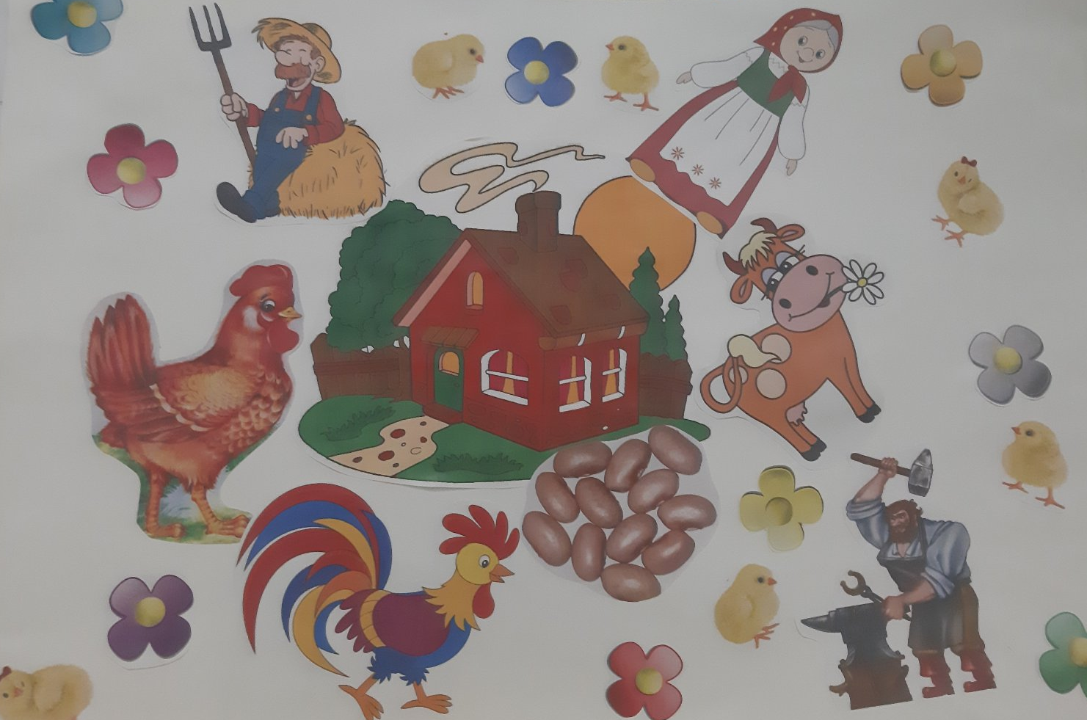
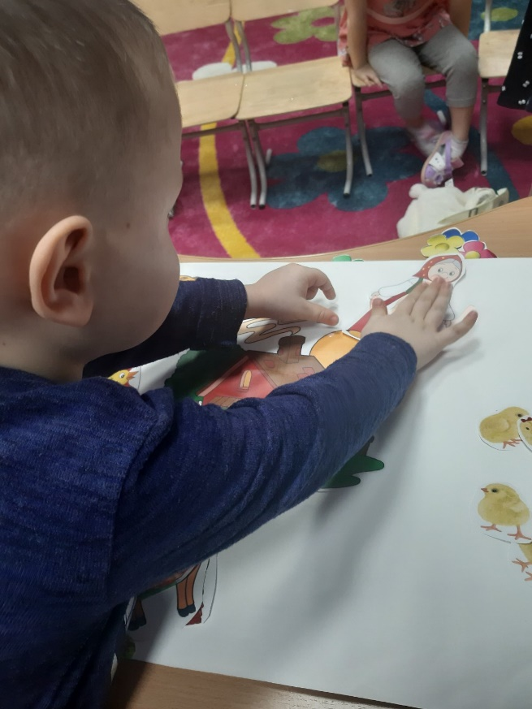
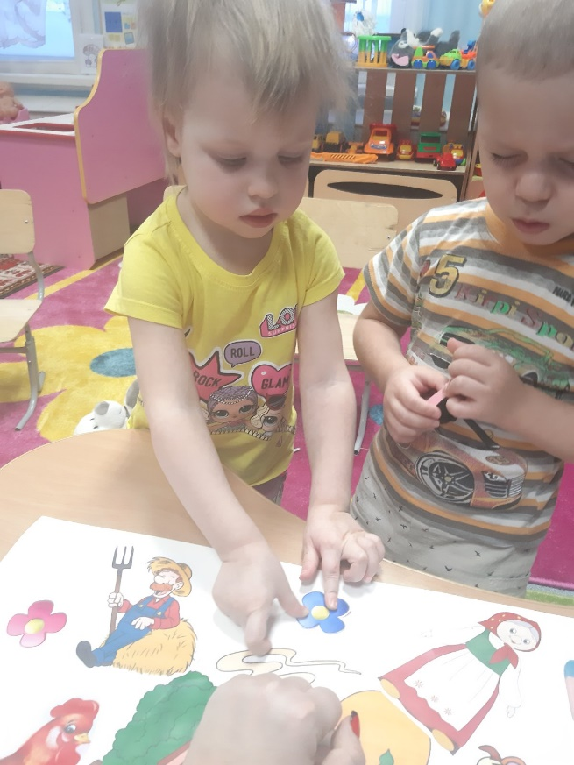
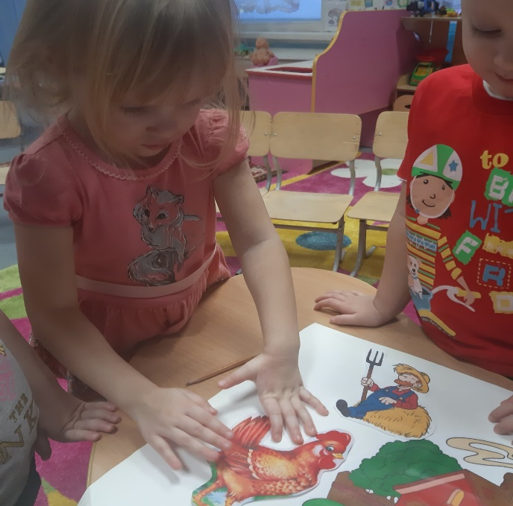
Коллективная работа «Петушок и бобовое зёрнышко»

Slide 11
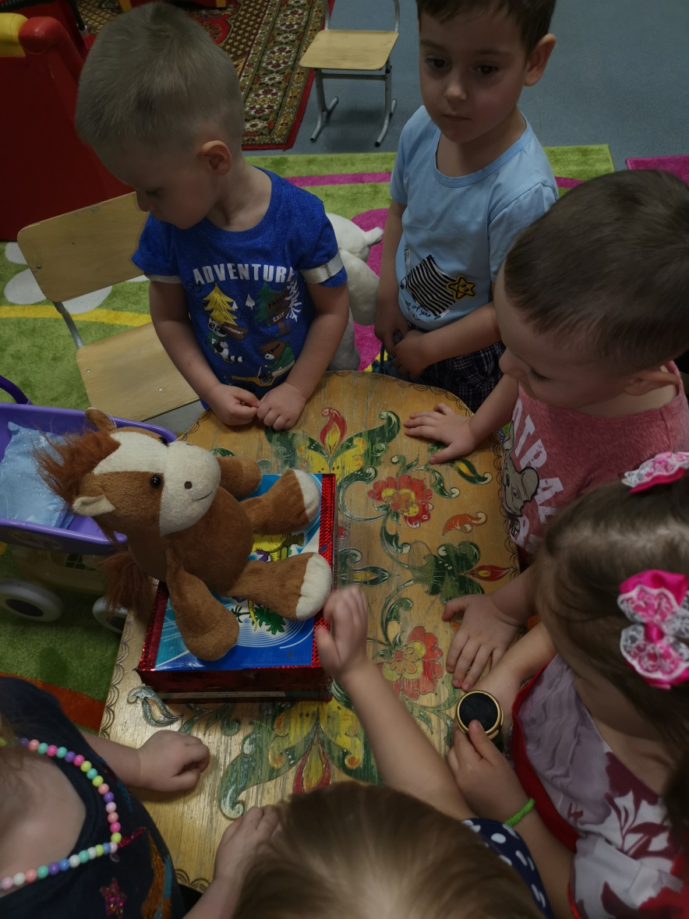
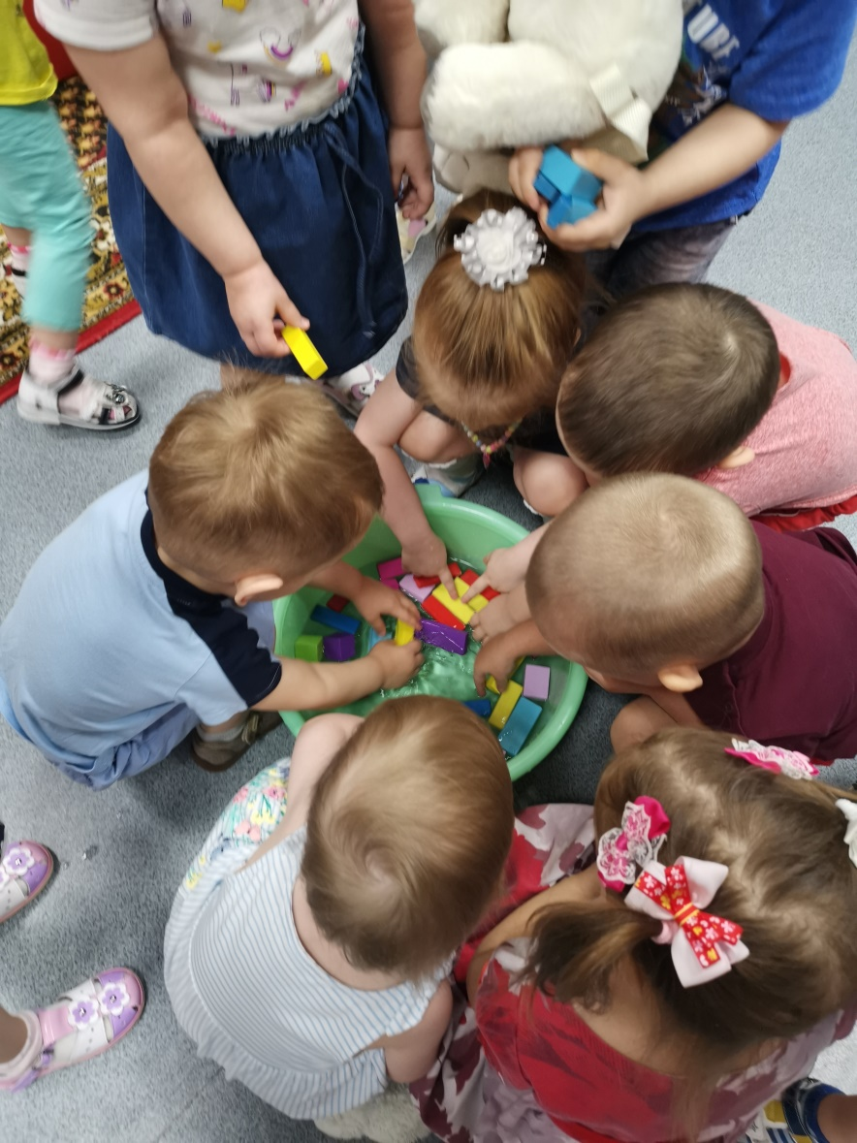
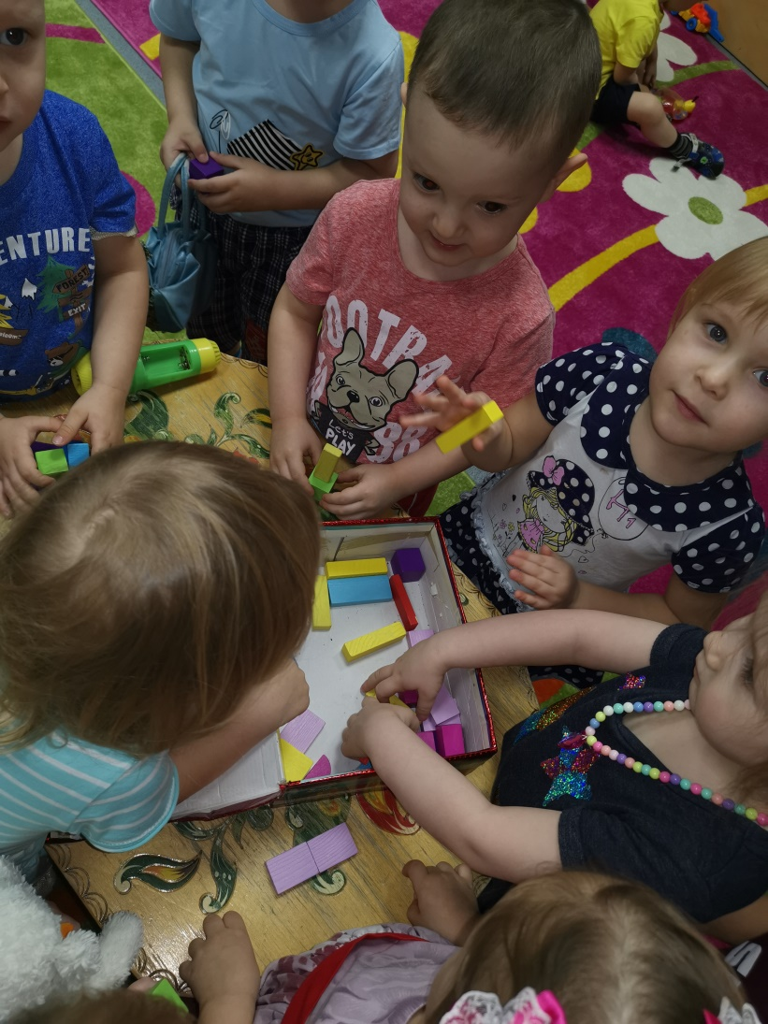
ПИД: «Деревянный брусочек»

Slide 12
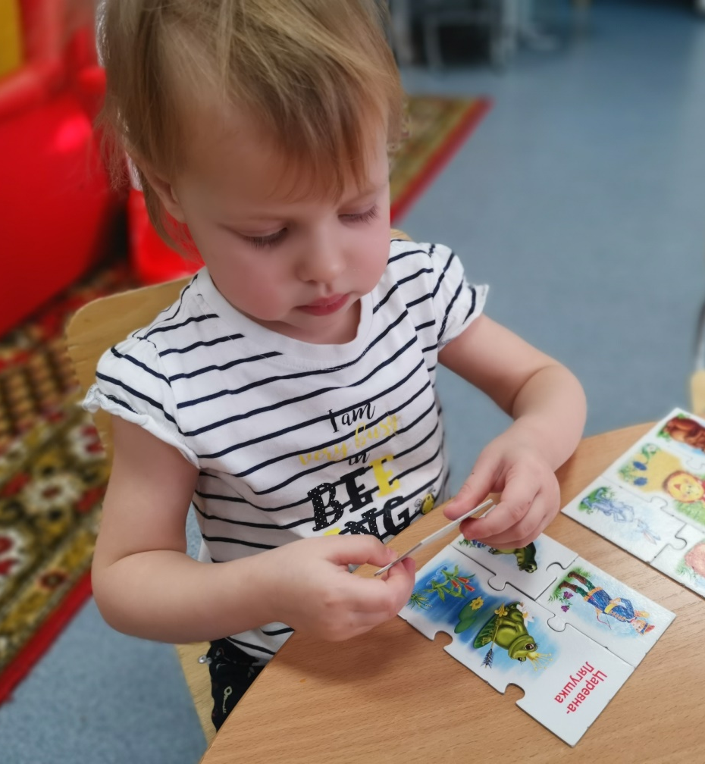
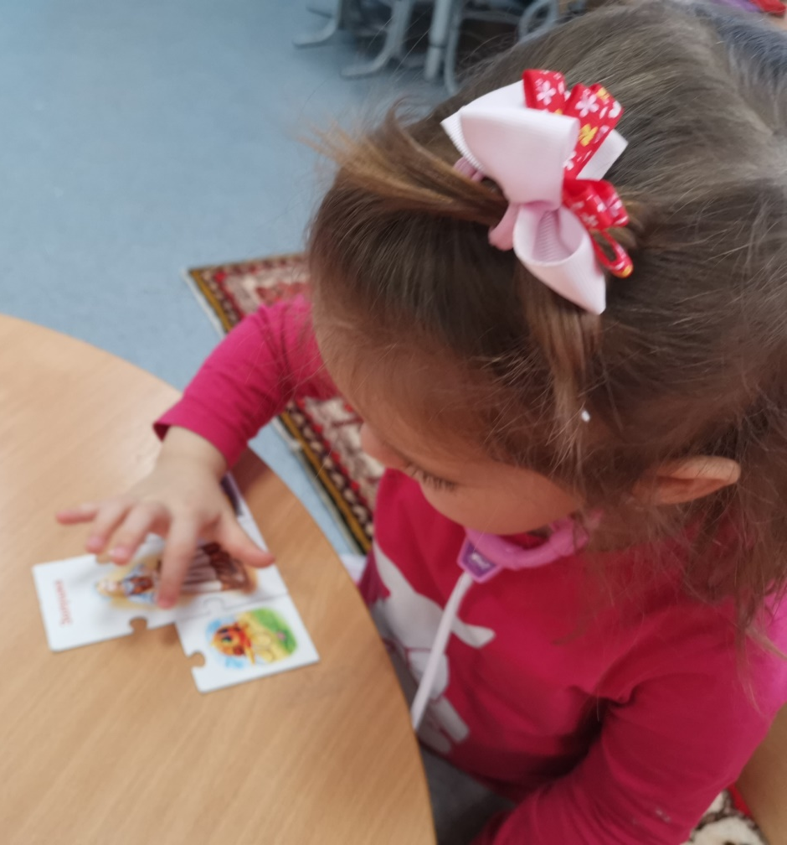
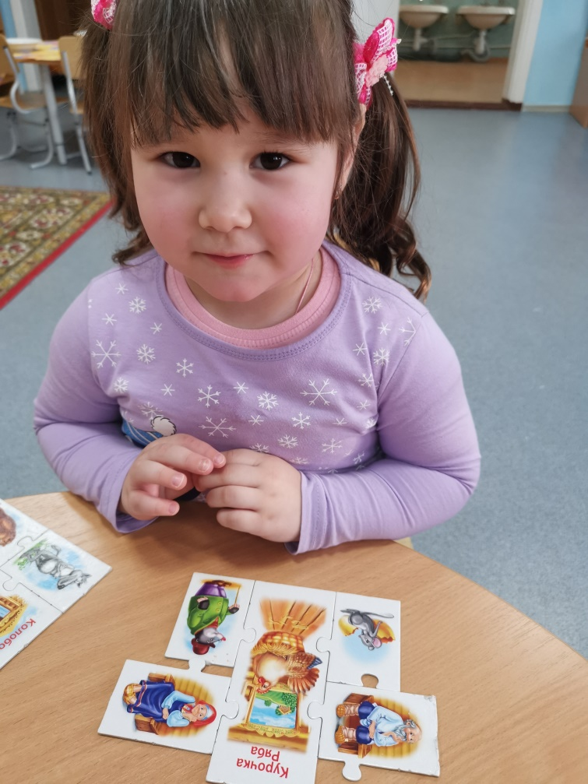
Д/И «Собери сказку»

Slide 13
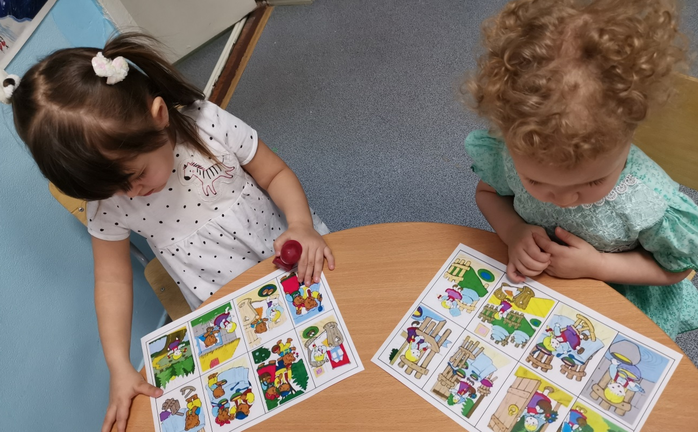
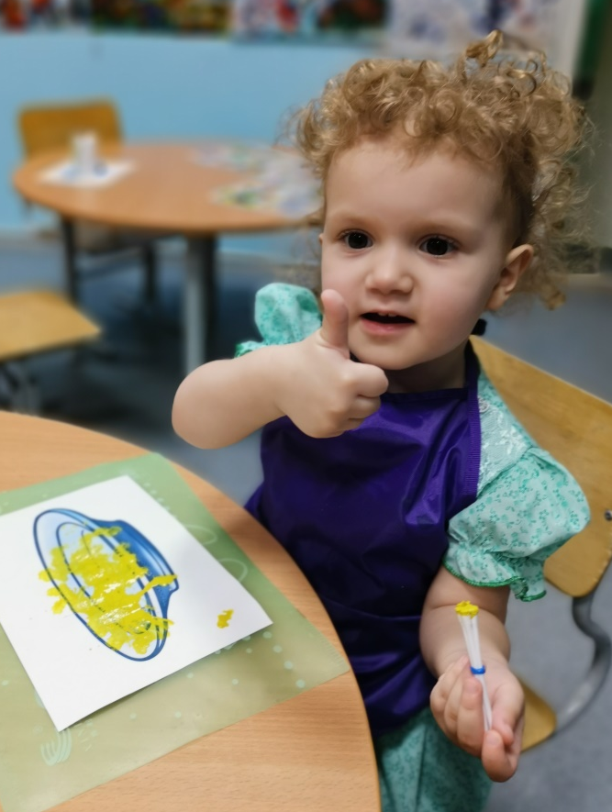
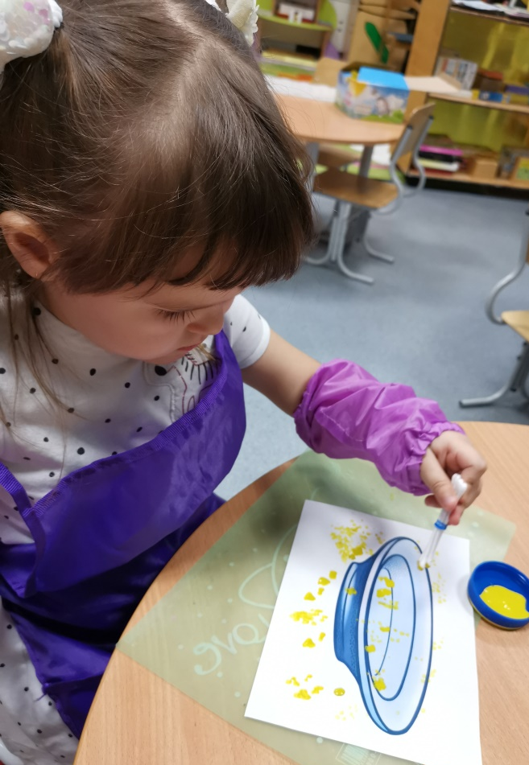
Рисование «Каша для Мишутки»

Slide 14
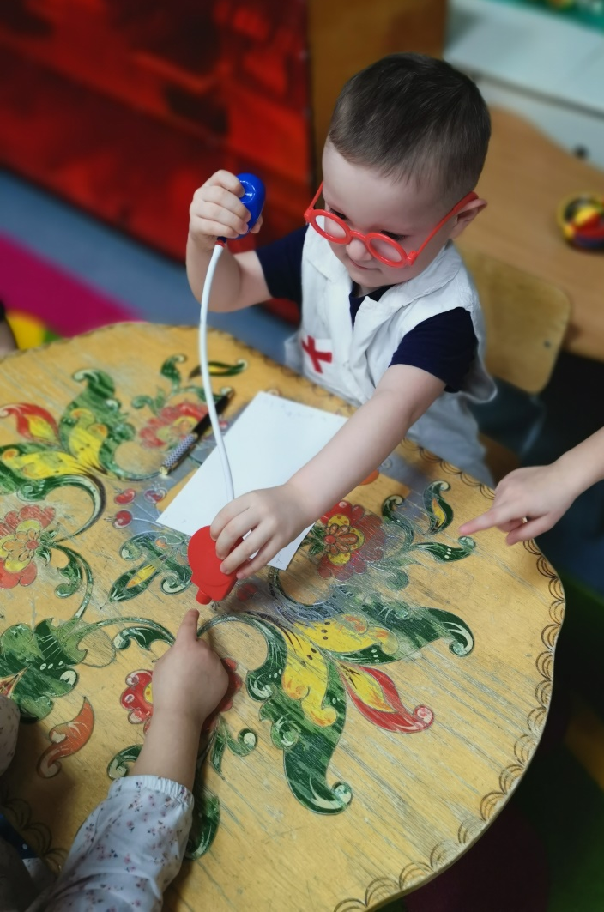
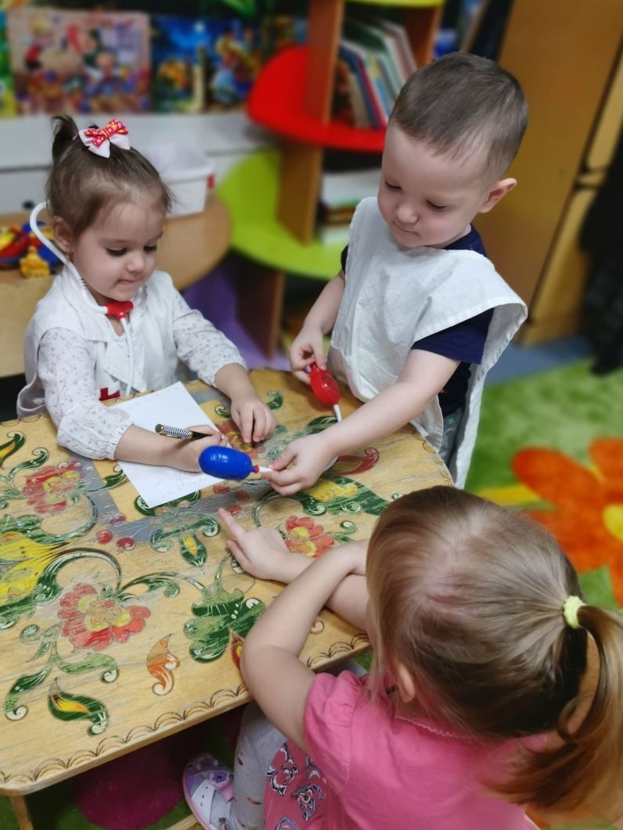
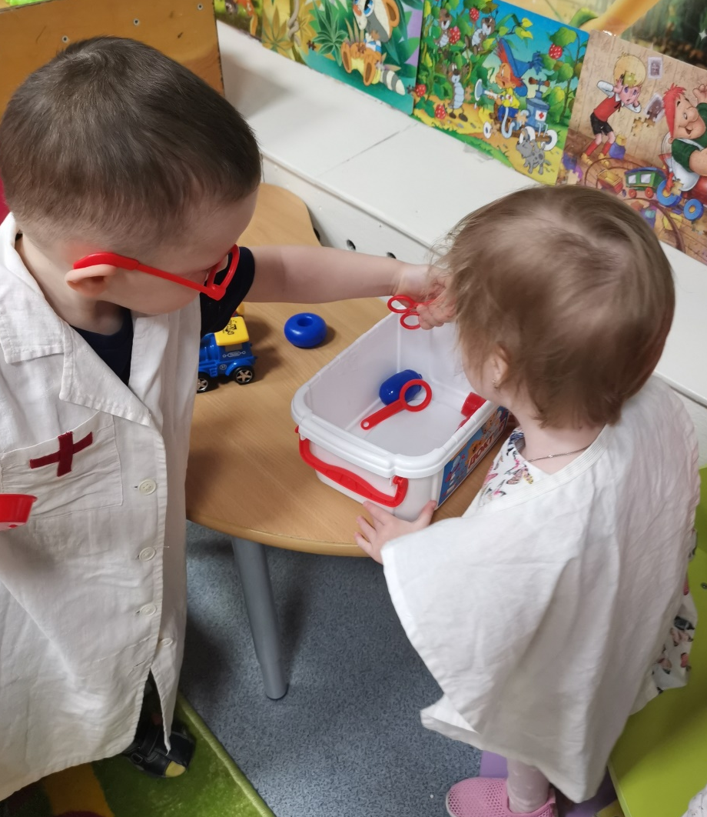
С/Р игра «Больница»

Slide 15
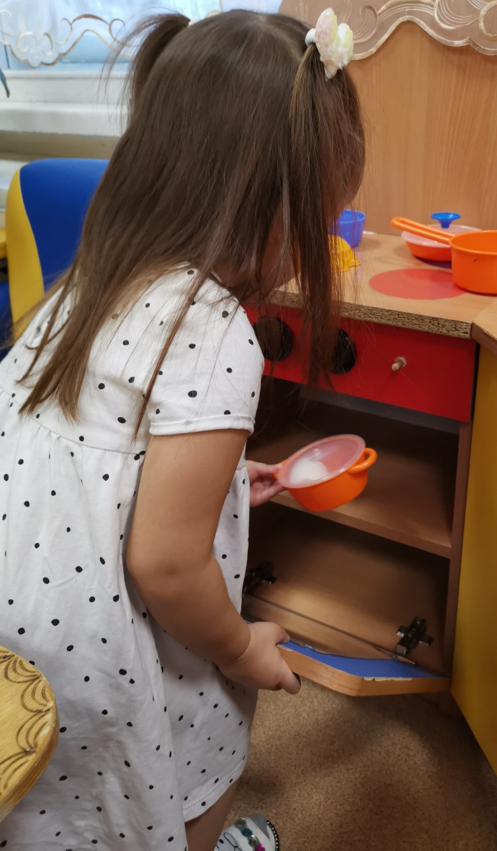
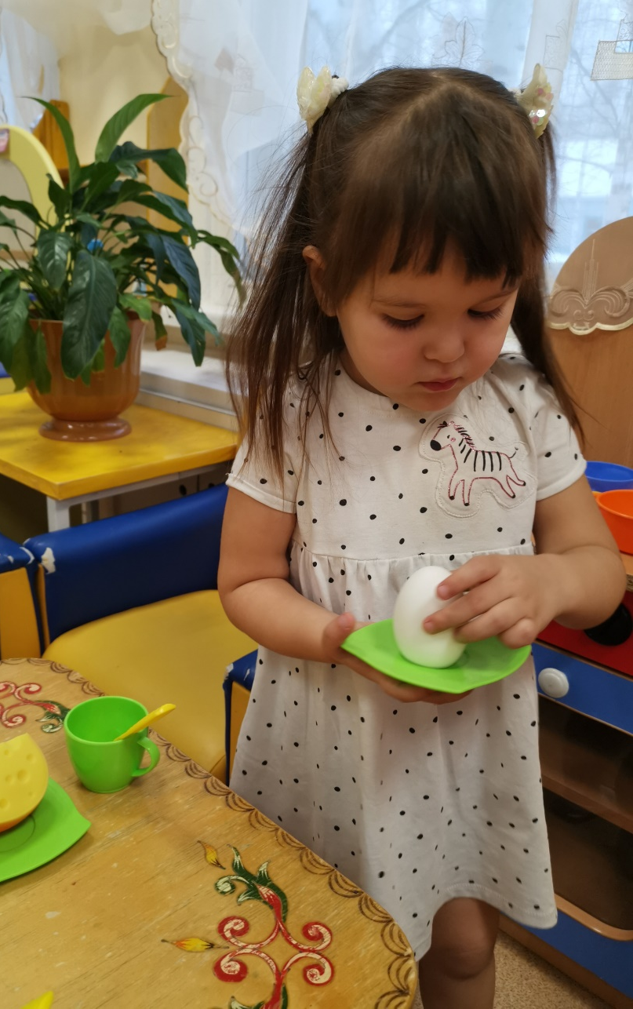
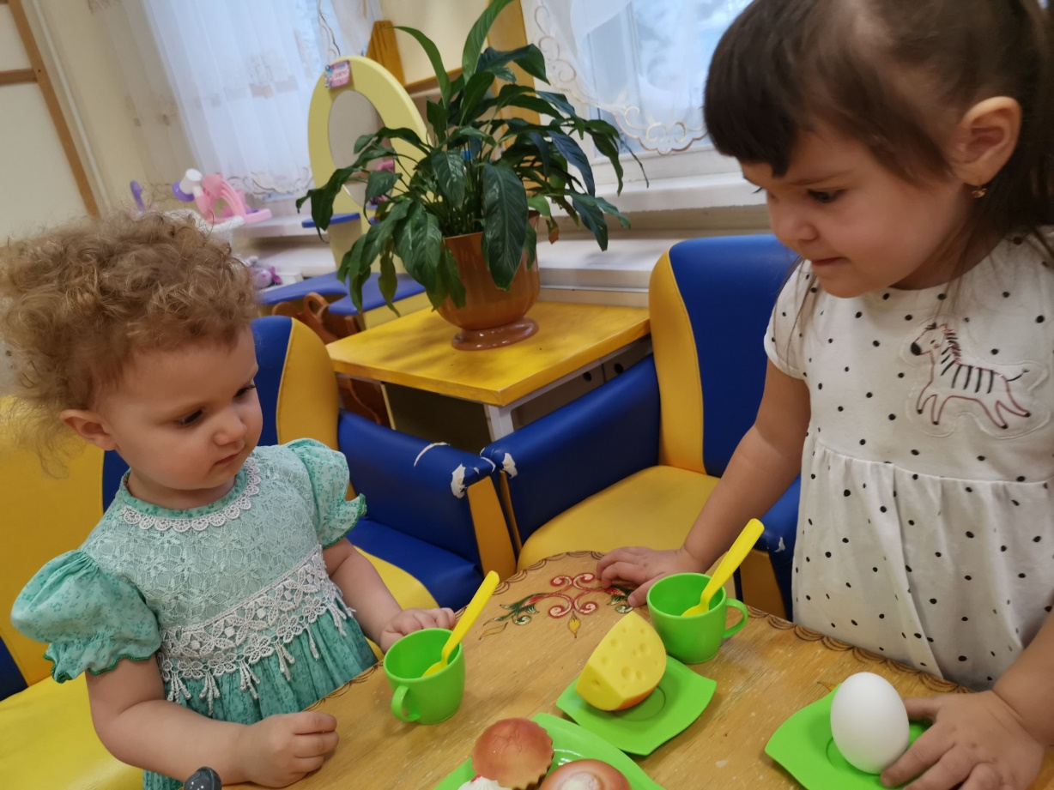
С/Р игра «Хозяюшка»

Slide 16
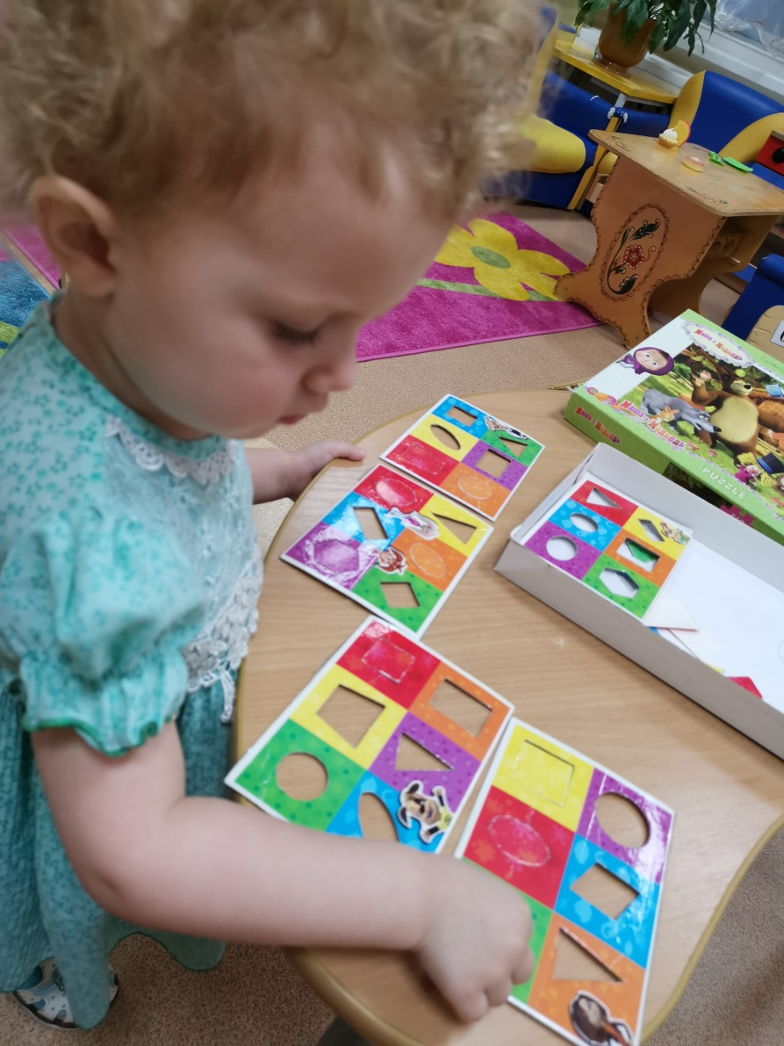
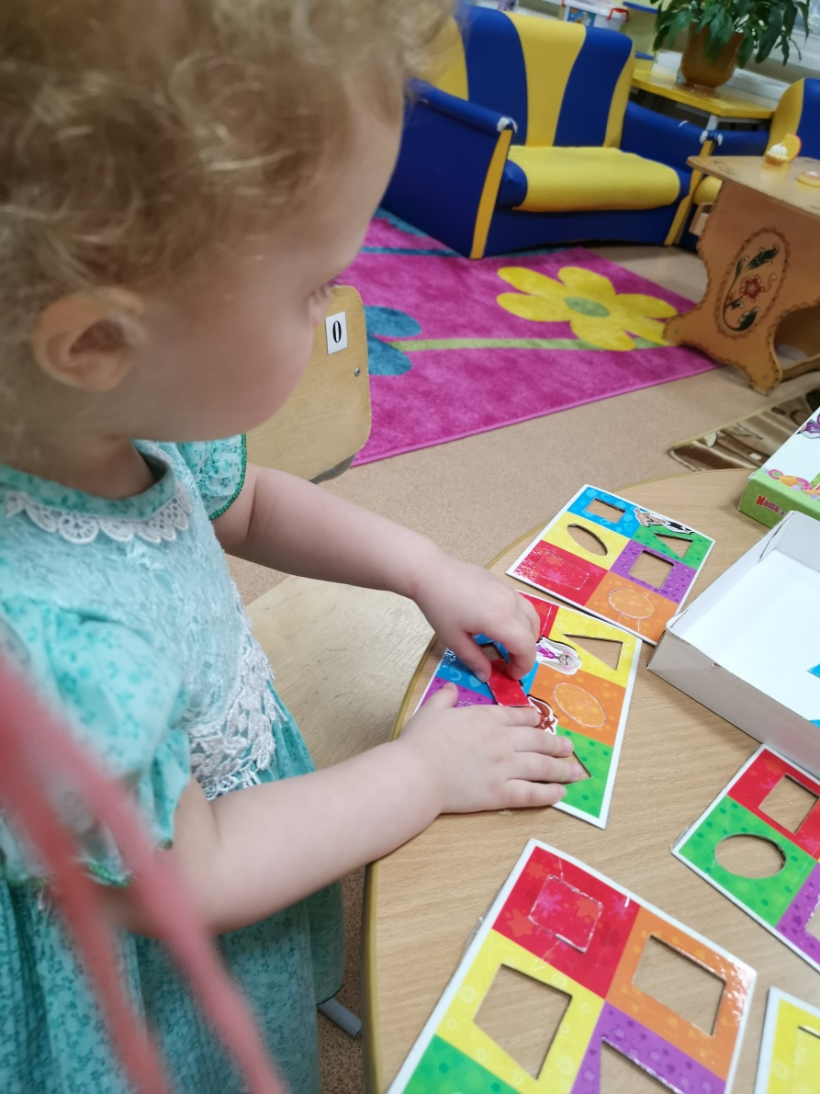
«Подбери по цвету»

Slide 17
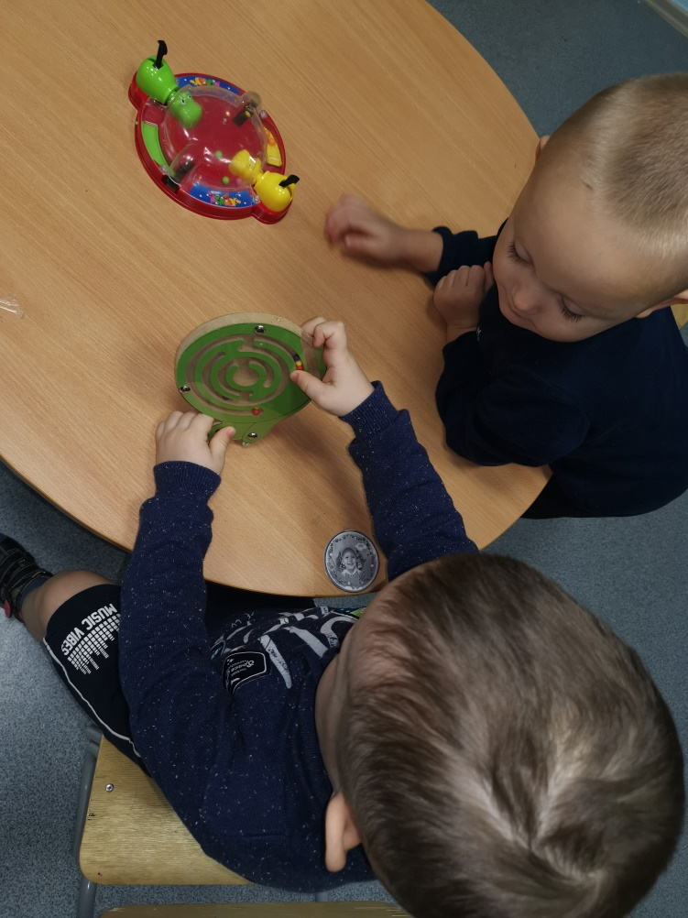
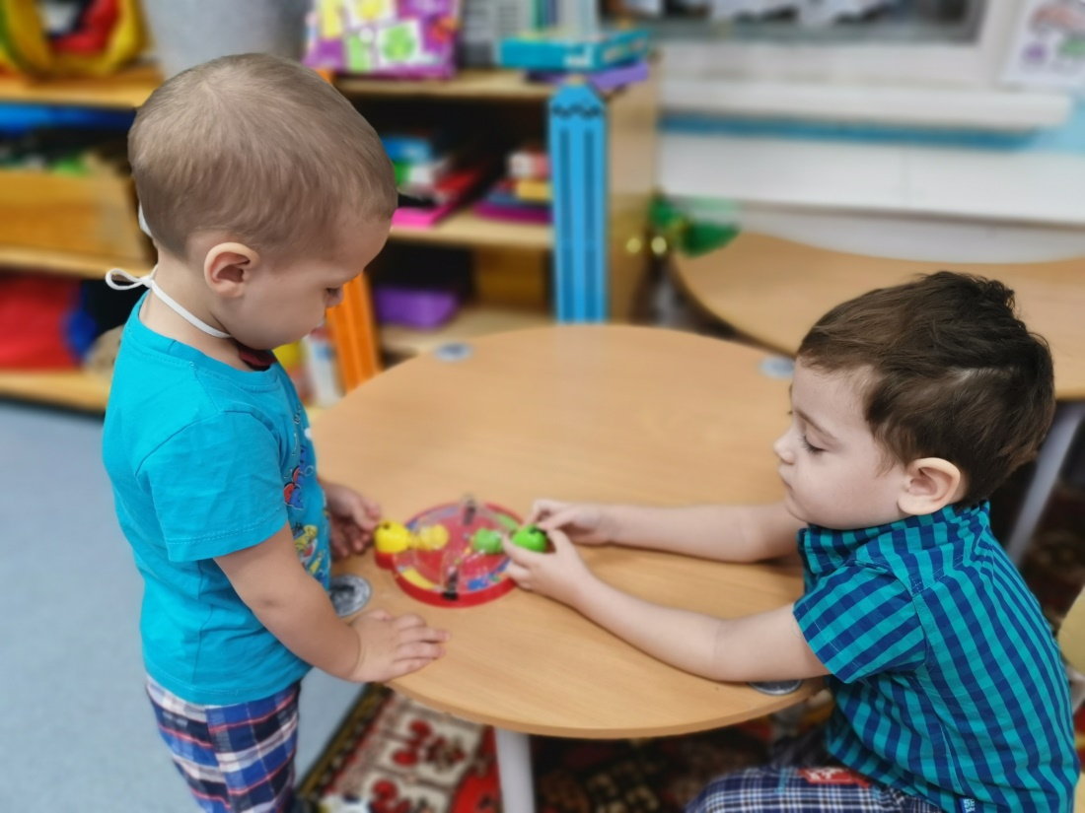
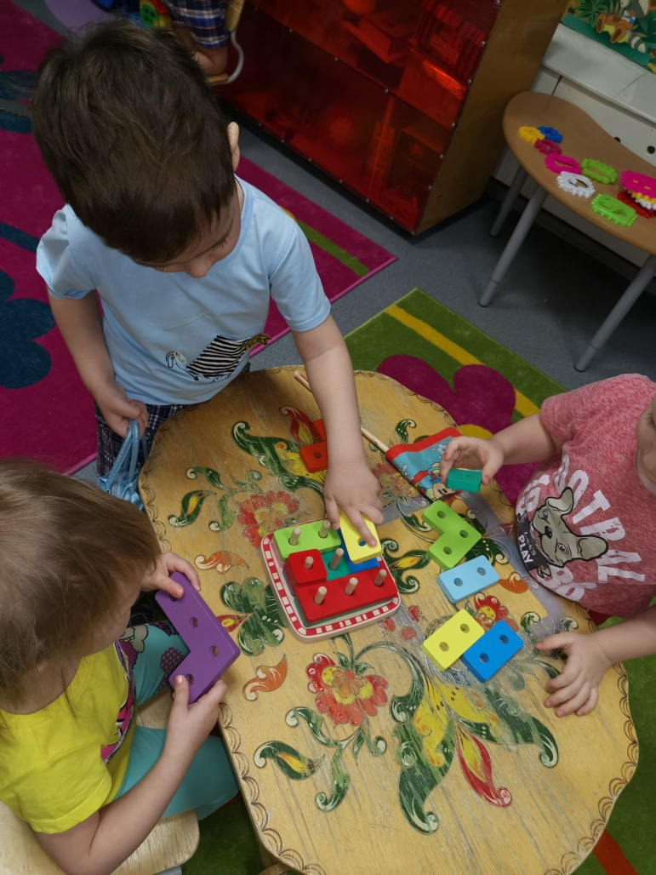
Настольные
игры

Slide 18
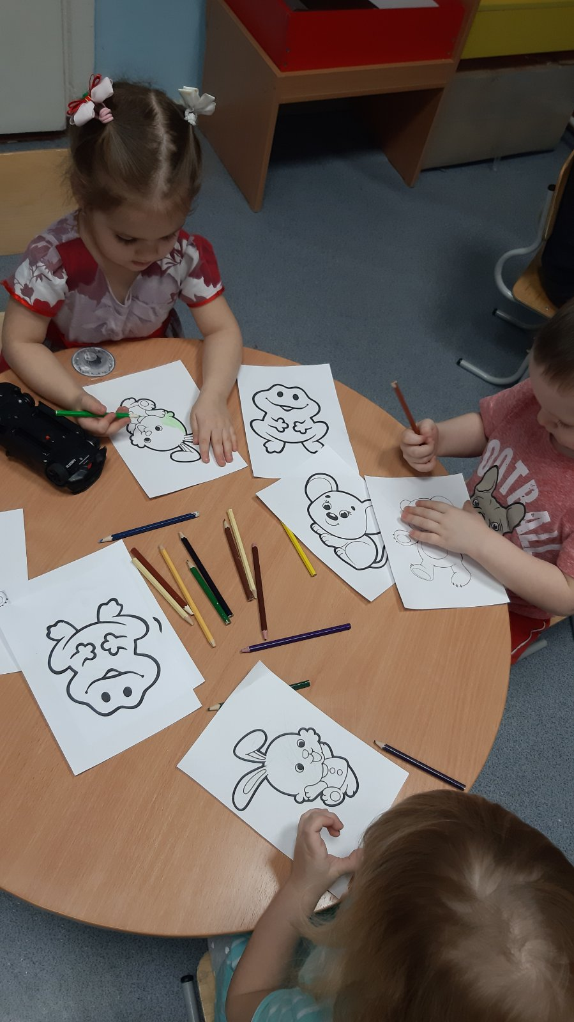
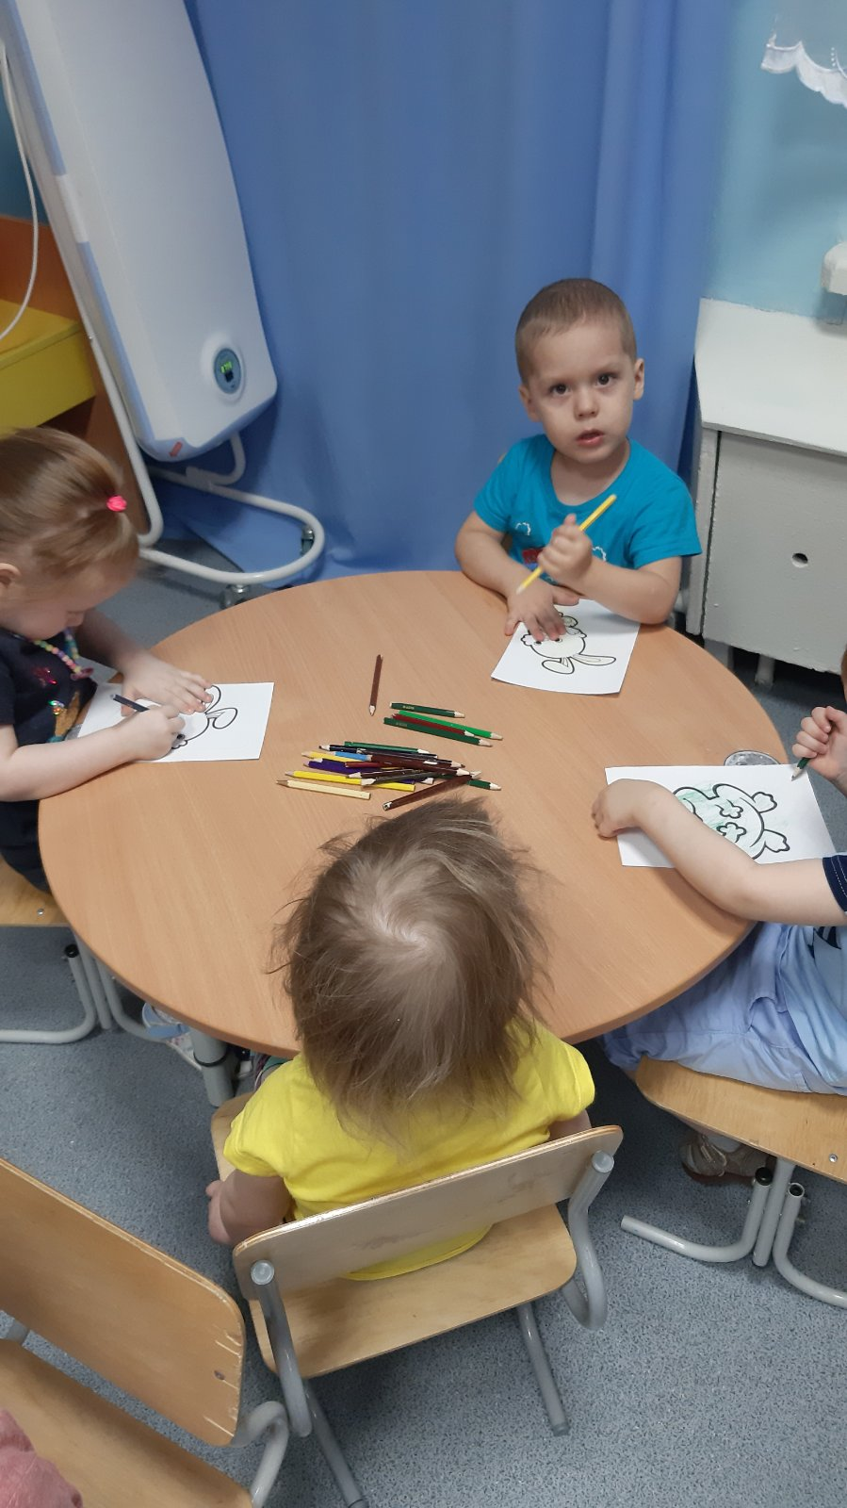
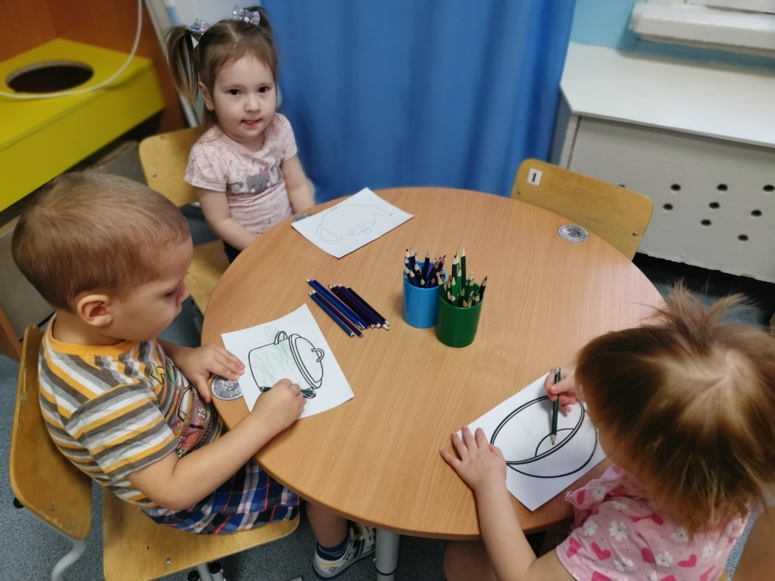
Раскраски по теме: «В гостях у сказки»

Slide 19
Спасибо
за внимание!

